Slide 1
Des enseignants inspirants dans leur utilisation des TIC
Laura King et Alex Lussier
en collaboration avec Mary Jorgensen, Alice Havel, Catherine Fichten, Cristina Vitouchanskaia, Evelyne Marcil, Jillian Budd et Laura Schaffer
Présentation au Congrès de l’AQPC
9 juin 2016 13h45 à 15h00, Québec, Québec

Slide 2
Équipe
Rhonda Amsel : Université McGill
Tiiu Poldma : Université de Montréal
Jennison Asuncion : Réseau de recherche Adaptech
Marie-Jeanne Carriere : APOP
Robert Cassidy : Collège Dawson
Elizabeth Charles : SALTISE
Alexandre Chauvin : Réseau de recherche Adaptech
Tali Heiman : Open University of Israel
Maureen Hewlett : Mount Royal College
Shirley Jorgensen : Collège Dawson
Isabelle Laplante : Centre de documentation collégiale
Catherine Loiselle : CRISPESH

Slide 3
Équipe
Hélène Martineau : APOP
Ryan Moon : Cégep @ Distance
Mai Nhu Nguyen : Réseau de recherche Adaptech
Séverine Parent : Profweb
Nicole Perreault : REPTIC
Odette Raymond : Réseau de recherche Adaptech
Louise Ross : Cégep André-Laurendeau
Rafael Scapin : Collège Dawson
James Sparks : Collège Champlain
Susie Wileman : Collège Dawson
Christine Vo : Collège Dawson

Slide 4
Ordre du jour
Méthodologie
Résultats
Technologies utilisées
Surmonter les défis
Souhaits des enseignants
Avant-goût des comparaisons
Enseignants c. étudiants
Conclusions

Slide 5
Méthodologie : Notre approche et nos profs

Slide 6
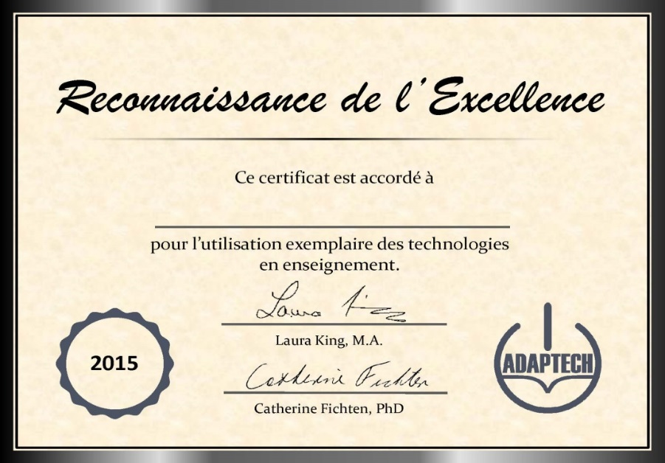
Entrevue semi-dirigée
Enseignants choisis par les étudiants pour leur excellence dans l’utilisation des TIC

Slide 7
Caractéristiques sociodémographiques
Enseignants dans un programme préuniversitaire / technique
Cégep anglophone
Préuniversitaire : n = 31 (50%)
Technique : n = 31 (50%)
Cégep francophone
Préuniversitaire : n = 21 (40%)
Technique : n = 31 (60%)

Slide 8
Portrait des enseignants
Sexe
Hommes: n = 46 (40%)
Femmes: n = 68 (60%)
2 Cégeps
Cégep anglophone : n = 62 (54%)
Cégep francophone : n = 52 (46%)

Slide 9
Questions de recherche
Questions de recherche portant sur :
les défis liés à l’utilisation des technologies
les facilitateurs liés à l’utilisation des technologies
les changements dans l’utilisation des TIC pour les populations étudiantes diverses
la liste de souhaits des enseignants

Slide 10
Exemples de questions
Qu’est-ce qui vous aide à utiliser les technologies informatiques efficacement dans votre enseignement?
Est-ce qu’il y a une sorte de technologie informatique que vous aimeriez utiliser dans vos cours?
Laissez-vous vos étudiants utiliser leurs technologies personnelles en classe?

Slide 11
Liste des technologies utilisées
Remplie par les enseignants après l’entrevue
Les enseignants ont coché quelles TIC ils utilisaient

Slide 12
Résultats : Technologies utilisées

Slide 13
Rappel : J’aime les cours où les professeurs utilisent des TIC

Slide 14
Technologies fréquemment utilisées par les enseignants
Technologies | % des enseignants qui les utilisent
Plan de cours disponible en ligne
Courriels (incluant MIO)
Résultats scolaires disponibles en ligne
Logiciel de présentation
100%
99%
96%
91%

Slide 15
Les technologies les moins utilisées par les enseignants
Technologies | % des enseignants qui les utilisent
 | 11%
 | 11%
 | 10%
 | 8%
Forums
Cartes conceptuelles
Twitter
Téléconférences

Slide 16
Résultats : difficultés, solutions et souhaits

Slide 17
Problèmes rencontrés par les enseignants
Problèmes techniques
Lenteur des ordinateurs, plateforme de gestion de cours en panne
Problèmes institutionnels
Lenteur du réseau, non-renouvellement des licenses de certains programmes
Défis liés aux étudiants
Différents niveaux de connaissances, utilisation de leurs propres technologies

Slide 18
Solutions aux problèmes
Résolution du problème par l’enseignant lui-même
Résolution du problème par le personnel du cégep ( techniciens informatiques, ressources matérielles, collègues, etc.)
Utilisation de technologies alternatives

Slide 19
Acquisition de compétences techniques
Le professeur apprend par lui-même
Expérience antérieure avec les technologies
Aide de collègues ou du personnel de soutien
Formations offertes par le collège

Slide 20
À ne pas oublier
Inquiétudes des enseignants
Manque de temps
Manque de connaissances
Surutilisation des technologies
Notes:
AL

Slide 21
Souhaits des enseignants : Matériel / Logiciels
Tableau blanc interactif
Télévoteurs, applications de vote
Autres
Plus de MACs au Cégep
Un meilleur accès aux laboratoires d’ordinateurs pour les cours
Demandes reliées à des logiciels spécifiques
Notes:
AL

Slide 22
Souhaits des enseignants : Savoir comment utiliser les technologies
Formations offertes par le collège
Développement professionnel
Tableau blanc interactif
Moodle
Télévoteurs, applications de vote

Slide 23
Résultats : Avant-goût des comparaisons

Slide 24
Les étudiants et les enseignants ne sont pas toujours sur la même longueur d’onde

Slide 25
Perspective des étudiants : l’utilisation de leur propre technologie en classe

Slide 26
Comparaison entre la perspective des étudiants et celle des enseignants

Slide 27
Limites et conclusions

Slide 28
Limites de l’étude
Résultats ne sont pas généralisables
Échantillon non aléatoire
Certaines données ont été difficiles à coder
Notes:
LK Seulement deux cégeps
Deux cégeps à Montréal
Critères définis pour l’échantillon

Slide 29
Conclusion 1
Ce n’est pas nécessairement la complexité des technologies, mais leur utilisation efficace dans un contexte pédagogique qui fait l’excellence.

Slide 30
Conclusion 2
Bien utiliser les technologies ne repose pas seulement sur les épaules des enseignants. Une étroite collaboration entre les différents acteurs est primordiale.

Slide 31
Morales de l’histoire
La technologie doit être un outil au cœur de votre enseignement, mais ne doit jamais devenir la béquille sans laquelle vous ne pouvez être efficace.
Comme le professeur Dumbledore l’a si bien dit : « Une aide sera toujours apportée à ceux qui en font la demande.»

Slide 32
Merci de votre attention

Slide 33
Questions et commentaires

Slide 34
Pour nous joindre Pour plus d’information
Réseau de recherche Adaptech
www.adaptech.org
Laura King
laura.king@claurendeau.qc.ca
Alex Lussier
alex.lussier@umontreal.ca

